Slide 1
NF-e 4.0

Slide 2
SUMÁRIO
Prazos;
Alterações técnicas;
Adequação da NF-e para as legislações;
Validações GTIN.

Slide 3
Prazos
Qual a data de obrigatoriedade?

Slide 4



PRAZOS
Ambiente de Produção: 04/12/2017;
Desativação da versão anterior (3.10): 02/07/2018.
Sobre o que incide?

Slide 5
Alterações Técnicas
O que mudou?

Slide 6


Alterações Técnicas
Principais Alterações:
Protocolo de Comunicação;
Variáveis SOAP Header;
Web Service (Nomes de métodos);

Slide 7
Adequações para Legislação
O que mudou?

Slide 8
Adequação para Legislações
Principais Alterações:
Novos campos para o Fundo de Combate à Pobreza;
Novos campos para Escala não Relevante;
Informações de imposto retido por Subst. Tributária;
Novos campos referentes ao pagamento;
Novo campo referente ao IPI nas devoluções;

Slide 9

Adequação para Legislações
Indicador escala não relevante:
Novos campos para informar se o produto foi produzido em escala não relevante (indEscala; CNPJFab; CBenef)

Slide 10
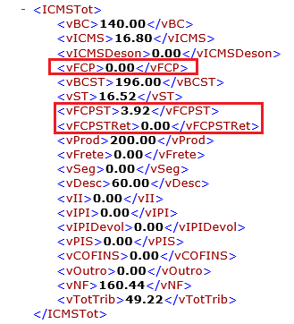
Adequação para Legislações
Fundo de Combate à Pobreza:
Novos campos para informar os valores referentes a tributação do Fundo de Combate a Pobreza

Slide 11
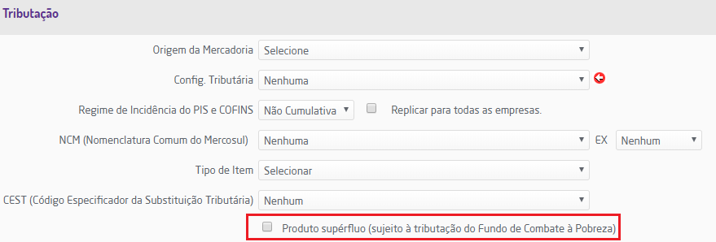
Adequação para Legislações
Fundo de Combate à Pobreza:
Definição no cadastro do produto:

Slide 12
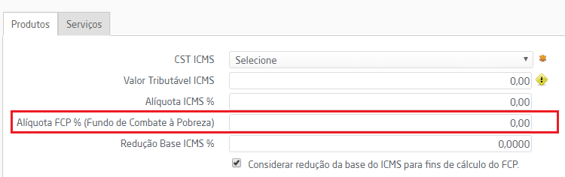
Adequação para Legislações
Fundo de Combate à Pobreza:
Detalhamento da Configuração Tributária:

Slide 13
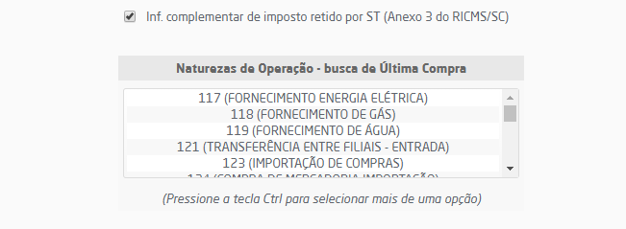
Adequação para Legislações
Imposto Retido por ICMS - ST
Conforme definido na natureza de operação:

Slide 14
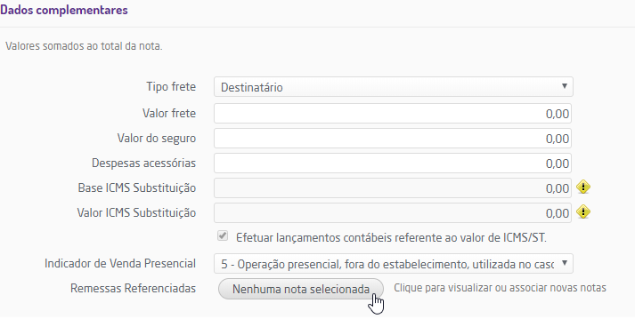
Adequação para Legislações
Inclusão do Indicador de Presença:

Slide 15
Validações GTIN
O que mudou?

Slide 16
Validações GTIN
Principais Validações:
GTIN informado, mas não informado o GTIN da unidade tributável
GTIN (cEAN) com prefixo inválido;
GTIN (cEAN) sem informação
GTIN incompatível com a NCM;
GTIN incompatível com CEST;
GTIN inexistente no Cadastro Centralizado de GTIN (CCG);
Obrigatória a informação do GTIN para o produto.

Slide 17
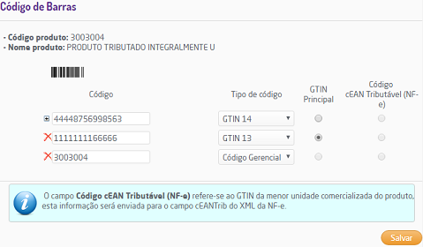
Validações GTIN
GTIN 14:
GTIN informado, mas não informado o GTIN da unidade tributável

Slide 18


Slide 19

Muito obrigado!

